Slide 1

Outline
Piglet语言
主要步骤和设计
难点分析
作业要求

Slide 2
主要步骤
用javaCC和JTB分析MiniJava源程序，构造AST
遍历AST，构造符号表
再次遍历AST，翻译语句
验证编译结果：比较minijava和piglet程序的输出是否相同
设计
类的表示和维护

Slide 3
类的表示和维护
问题
MiniJava是面向对象的语言
而Piglet是面向过程的语言
怎样在面向过程的语言中表示和维护类结构？
基本设计
为每个类实例维护一个实例表
记录属性状态，链接方法地址

Slide 4
实例表的结构
属性和方法分别存储：
属性：简单类型存值，复合类型存地址
同一类的不同实例可共享方法表,但不能共享属性表
实例A的方法只能操作实例A的属性表
可把属性表作为参数之一传递给方法
怎样处理不同类中的同名方法
className_methodName

Slide 5
Example
class Test {
public static void main ( String[] a ) {
System.out.println ( new Factorial().compute(10) );
}
}
class Factorial {
int compute ( int num ) {
int ret;
if ( num < 1)
ret = 1 ;
else
ret = num * ( this.compute (num-1) ) ;
return ret ;
}
}

Slide 6
Example
class Test {
public static void main ( String[] a ) {
System.out.println ( new Factorial().compute(10) );
}
}
class Factorial {
int compute ( int num ) {
int ret;
if ( num < 1 )
ret = 1 ;
else
ret = num * ( this.compute (num-1) ) ;
return ret ;
}
}
此时应为新生成的实例构造实例表

Slide 7
语句翻译 例-1
System.out.println ( new Factorial ().compute (10) );
0 MAIN
1 PRINT CALL
2 BEGIN
3 MOVE TEMP 23
4 BEGIN
5 MOVE TEMP 24 HALLOCATE 4
6 MOVE TEMP 25 HALLOCATE 4
7 HSTORE TEMP 24 0 Factorial_compute
8 HSTORE TEMP 25 0 TEMP 24
9 RETURN TEMP 25
10 END
11 HLOAD TEMP 21 TEMP 23 0
12 HLOAD TEMP 22 TEMP 21 0
RETURN TEMP 22
END
(TEMP 23 10)
16 END

Slide 8
语句翻译 例-1
System.out.println ( new Factorial ().compute (10) );
0 MAIN
1 PRINT CALL
2 BEGIN
3 MOVE TEMP 23
4 BEGIN
5 MOVE TEMP 24 HALLOCATE 4
6 MOVE TEMP 25 HALLOCATE 4
7 HSTORE TEMP 24 0 Factorial_compute
8 HSTORE TEMP 25 0 TEMP 24
9 RETURN TEMP 25
10 END
11 HLOAD TEMP 21 TEMP 23 0
12 HLOAD TEMP 22 TEMP 21 0
RETURN TEMP 22
END
(TEMP 23 10)
16 END
PRINT CALL 函数地址 ( 参数1，参数2 )

Slide 9
语句翻译 例-1
System.out.println ( new Factorial ().compute (10) );
0 MAIN
1 PRINT CALL
2 BEGIN
3 MOVE TEMP 23
4 BEGIN
5 MOVE TEMP 24 HALLOCATE 4
6 MOVE TEMP 25 HALLOCATE 4
7 HSTORE TEMP 24 0 Factorial_compute
8 HSTORE TEMP 25 0 TEMP 24
9 RETURN TEMP 25
10 END
11 HLOAD TEMP 21 TEMP 23 0
12 HLOAD TEMP 22 TEMP 21 0
RETURN TEMP 22
END
(TEMP 23 10)
16 END
PRINT CALL 函数地址 ( 参数1，参数2 )
建立实例表
返回被调用的函数地址

Slide 10
实例表的建立
System.out.println ( new Factorial ().compute (10) );
0 MAIN
1 PRINT CALL
2 BEGIN
3 MOVE TEMP 23
4 BEGIN
5 MOVE TEMP 24 HALLOCATE 4
6 MOVE TEMP 25 HALLOCATE 4
7 HSTORE TEMP 24 0 Factorial_compute
8 HSTORE TEMP 25 0 TEMP 24
9 RETURN TEMP 25
10 END
11 HLOAD TEMP 21 TEMP 23 0
12 HLOAD TEMP 22 TEMP 21 0
RETURN TEMP 22
END
(TEMP 23 10)
16 END
分配函数表 Dtable，地址赋值给TEMP 24；
将Factorial_compute函数的地址写入Dtable

Slide 11
实例表的建立
System.out.println ( new Factorial ().compute (10) );
0 MAIN
1 PRINT CALL
2 BEGIN
3 MOVE TEMP 23
4 BEGIN
5 MOVE TEMP 24 HALLOCATE 4
6 MOVE TEMP 25 HALLOCATE 4
7 HSTORE TEMP 24 0 Factorial_compute
8 HSTORE TEMP 25 0 TEMP 24
9 RETURN TEMP 25
10 END
11 HLOAD TEMP 21 TEMP 23 0
12 HLOAD TEMP 22 TEMP 21 0
RETURN TEMP 22
END
(TEMP 23 10)
16 END
分配实例表Vtable, 地址赋值给TEMP 25
将方法表的地址写入Vtable的前四个字节

Slide 12
实例表的建立
System.out.println ( new Factorial ().compute (10) );
0 MAIN
1 PRINT CALL
2 BEGIN
3 MOVE TEMP 23
4 BEGIN
5 MOVE TEMP 24 HALLOCATE 4
6 MOVE TEMP 25 HALLOCATE 4
7 HSTORE TEMP 24 0 Factorial_compute
8 HSTORE TEMP 25 0 TEMP 24
9 RETURN TEMP 25
10 END
11 HLOAD TEMP 21 TEMP 23 0
12 HLOAD TEMP 22 TEMP 21 0
RETURN TEMP 22
END
(TEMP 23 10)
16 END
将Vtable地址记录在TEMP 23中

Slide 13
实例函数的调用
System.out.println ( new Factorial ().compute (10) );
0 MAIN
1 PRINT CALL
2 BEGIN
3 MOVE TEMP 23
4 BEGIN
5 MOVE TEMP 24 HALLOCATE 4
6 MOVE TEMP 25 HALLOCATE 4
7 HSTORE TEMP 24 0 Factorial_compute
8 HSTORE TEMP 25 0 TEMP 24
9 RETURN TEMP 25
10 END
11 HLOAD TEMP 21 TEMP 23 0
12 HLOAD TEMP 22 TEMP 21 0
RETURN TEMP 22
END
(TEMP 23 10)
16 END
此时TEMP 23指向Vtable
11：取出Dtable的地址，赋值给TEMP 21
12：取method1(即Factorial_compute)的地址，赋值给TEMP 22
14：返回method1的地址

Slide 14
实例函数的调用
System.out.println ( new Factorial ().compute (10) );
0 MAIN
1 PRINT CALL
2 BEGIN
3 MOVE TEMP 23
4 BEGIN
5 MOVE TEMP 24 HALLOCATE 4
6 MOVE TEMP 25 HALLOCATE 4
7 HSTORE TEMP 24 0 Factorial_compute
8 HSTORE TEMP 25 0 TEMP 24
9 RETURN TEMP 25
10 END
11 HLOAD TEMP 21 TEMP 23 0
12 HLOAD TEMP 22 TEMP 21 0
RETURN TEMP 22
END
(TEMP 23 10)
16 END
此时TEMP 23指向Vtable
11：取出Dtable的地址，赋值给TEMP 21
12：取method1(即Factorial_compute)的地址，赋值给TEMP 22
14：返回method1的地址
调用函数时将实例的Vtable作为输入参数

Slide 15
语句翻译 例-2
0 Factorial_compute [ 2 ]
1 BEGIN
2 CJUMP LT TEMP 1 1 L2
3 MOVE TEMP 20 1
4 JUMP L3
5 L2 MOVE TEMP 20 TIMES TEMP 1
6 CALL
7 BEGIN
8 MOVE TEMP 29 TEMP 0
9 HLOAD TEMP 27 TEMP 29 0
10 HLOAD TEMP 28 TEMP 27 0
11 RETURN TEMP 28
12 END
13 (TEMP 29 MINUS TEMP 1 1 )
14 L3 NOOP
15 RETURN TEMP 20
16 END
int compute ( int num ) {
int ret;
if ( num < 1 )
ret = 1 ;
else
ret = num * ( this.compute (num-1) ) ;
return ret ;
}

Slide 16
语句翻译 例-2
else ret = num * ( this.compute (num-1) ) ;
0 Factorial_compute [ 2 ]
1 BEGIN
2 CJUMP LT TEMP 1 1 L2
3 MOVE TEMP 20 1
4 JUMP L3
5 L2 MOVE TEMP 20 TIMES TEMP 1
6 CALL
7 BEGIN
8 MOVE TEMP 29 TEMP 0
9 HLOAD TEMP 27 TEMP 29 0
10 HLOAD TEMP 28 TEMP 27 0
11 RETURN TEMP 28
12 END
13 (TEMP 29 MINUS TEMP 1 1 )
14 L3 NOOP
15 RETURN TEMP 20
16 END
等价于: TEMP 20 = TEMP 1 * method1 ( TEMP 29, TEMP 1 - 1)
作为第一个输入参数，实例表地址此时存储在TEMP 0中
从TEMP 0中取出实例表
读取方法表Dtable
读取并返回第一个方法的地址
调用该方法，实例表（地址在TEMP 29中）作为第一个输入参数

Slide 17
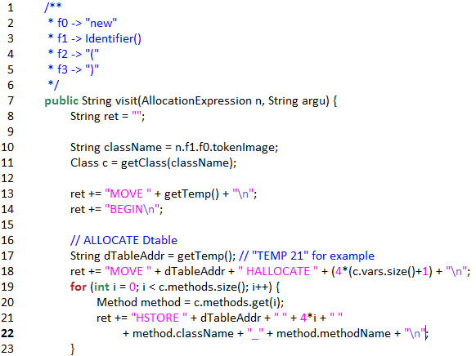
翻译部分代码示例
4*c.methods.size() +

Slide 18
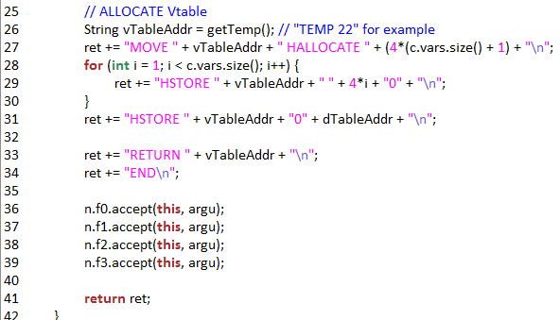
翻译部分代码示例

Slide 19
Outline
Piglet语言
主要步骤和设计
难点分析
作业要求

Slide 20
覆盖（Overriding）
class Person {
String name;
int age;
void sayHello () {
System.out.println (“Hello World”);
}
}
class Student extends Person {
Student (String n, int a) {
name = n; age = a;
}
void sayHello () { //覆盖父类的sayHello
System.out.println(“Student say hello”);
}
}
Student alice (“Alice”, 20);
alice.sayHello (); //will print “Student say hello”
子类重新定义与父类成员名字和参数完全相同的方法

Slide 21
上溯造型
子类对象可被视为其父类的一个对象
反之错误
Dog dog = new Animal ();
Person p = new Student (“Alice”, 20, “Physics”);
Animal a = new Dog ();

Slide 22
多态
class Animal {
int age = 0;
void eat ()
{
System.out.println (“Animal eat”);
}
}
class Dog extends Animal {
int age = 10;
void eat ()
{
System.out.println (“Dog eat”);
}
}
Animal a = new Dog ();
a.eat (); // ??
同名方法和属性的运行时绑定

Slide 23
多态的实现
在符号表中记录对象的编译时和运行时类型
链接父类和子类的方法表和属性表
根据运行时类型决定覆盖方法的翻译

Slide 24
其他注意事项
实例的初始化
继承关系的处理
控制语句的翻译
for，while …
数组的结构维护和翻译
函数参数大于20？

Slide 25
参考资料
阅读 更多的Piglet 代码例子，掌握 Piglet 语句的含义
http://compilers.cs.ucla.edu/cs132/project/pg/
基本内容： Factorial （过程调用）
BubbleSort （数组赋值、组织、访问）
TreeVisitor （多态）
……
阅读 GJPigletInterpreter.java，更深入地理解 Piglet！

Slide 26
作业提交
ddl: 4.19, 23:59
迟交减50%
代码打包发送至liutian@pku.edu.cn
邮件题目 [compiler20]HW2_学号
正文中告知小组成员分工

